Slide 1
Муниципальное бюджетное общеобразовательное учреждение
средняя общеобразовательная школа № 9
г. Шахты Ростовской обл.
Трофимова Наталья Альбертовна, учитель начальных классов
Плакат - растяжка
«С днем рождения!»
(Барби)
2013 г.

Slide 2
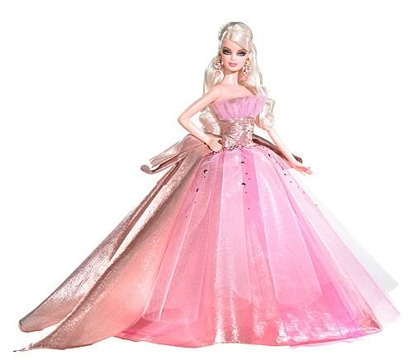
С

Slide 3
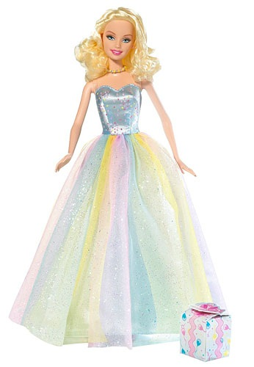
Д

Slide 4
Н

Slide 5
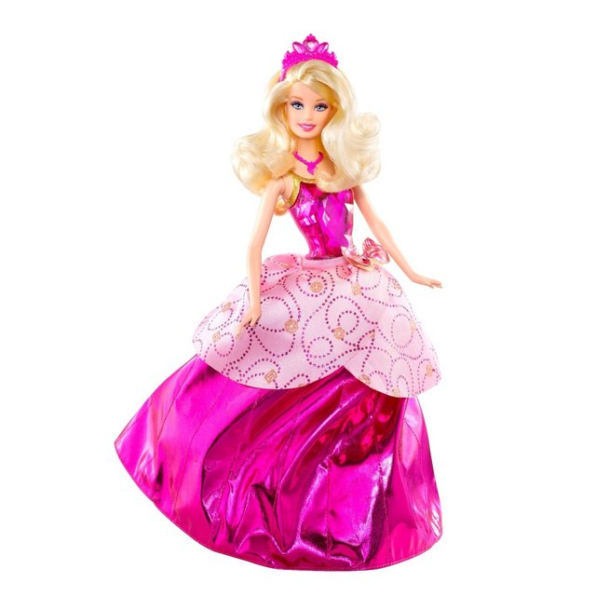
Е

Slide 6
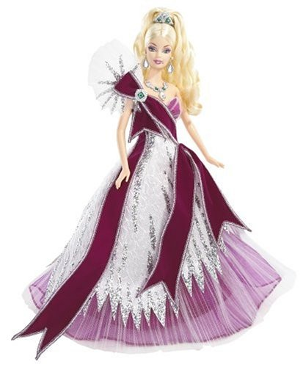
М

Slide 7
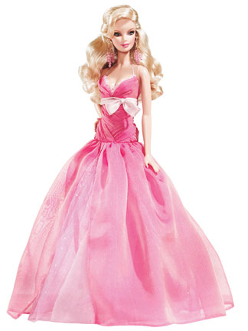
Р

Slide 8
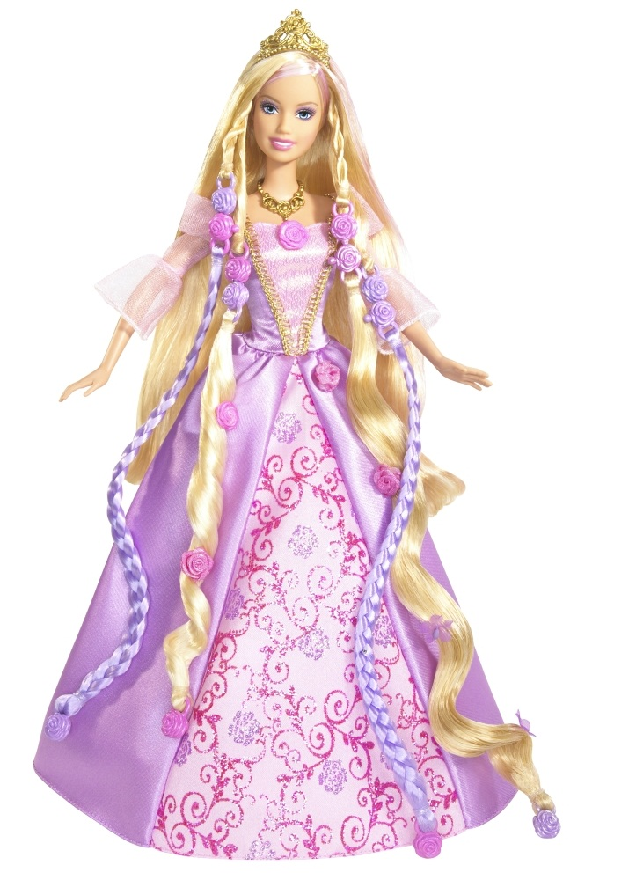
О

Slide 9
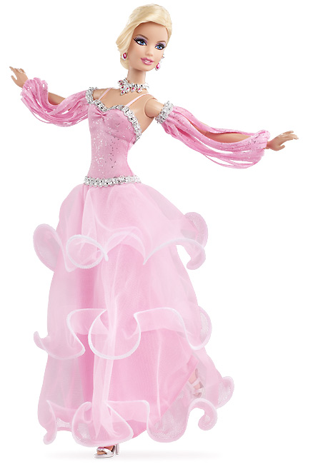
Ж

Slide 10
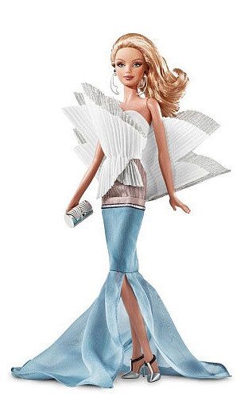
Д

Slide 11
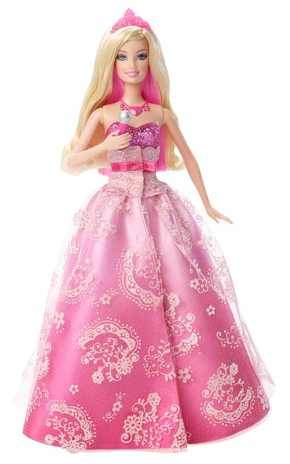
Е

Slide 12
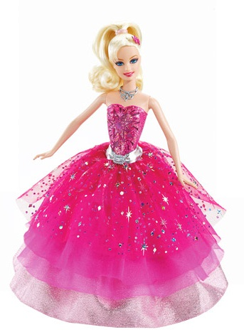
Н

Slide 13
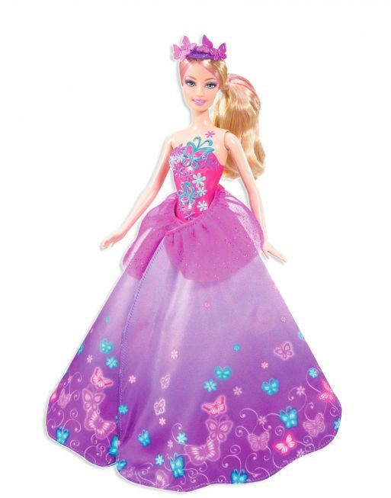
И

Slide 14
Я

Slide 15
!
!

Slide 16
Интернет-источники
1 http://s011.radikal.ru/i318/1102/83/3285f428c35b.jpg
2 http://s2.gallery.aystatic.by/650/292/397/507/507397292_2.jpg
3 http://ivanka.kiev.ua/published/publicdata/IVANKA/attachments/SC/products_pictures/e1_2_enl.jpg
4 http://www.tvpazarlamaurunleri.com/500-774-thickbox/barbie-moda-masali.jpg
5 http://www.englishexercises.org/makeagame/my_documents/my_pictures/2009/sep/7A1_barbie13.jpg
6 http://www.dinomin.nu/MevoImages/barbie-large.jpg
7 http://www.mommygoggles.com/wp-content/uploads/2009/10/barbie-2009-holiday1.jpg
8 http://arcadatoys.ru/fantazytoysimages/anime/barbie/T7671_c_11_m1.jpg
9 http://cdn1.shopmania.biz/files/product/ro/1581/l_1580417.jpg
10 http://images.stopgame.ru/uploads/images/229908/2011/01/13/1294887883.jpg
11 http://www.pirkumins.lv/img/X8753-c-12-0131337157281_9460_1-pirkumins.jpg
12 http://barbieplanet.ru/wp-content/uploads/2012/01/dancing-with-the-stars-barbie-waltz-1.jpg
13 http://www.cartoonpicturess.com/wp-content/pictures/2011/08/holiday-on-barbie-3.jpg
14 http://hediye.com.tr/images/3-product-jpg-P5090---Barbie-Surpriz-Kanatli-Periler---2-700/barbie-surpriz-kanatli-periler.jpg
15 http://citycelebrity.ru/userfiles/6ec0231636det.jpg
16 http://i9.beon.ru/23/33/1513323/2/65624702/25_06_2008_0353268001214409236_parangseanolee.jpeg
17 http://img0.liveinternet.ru/images/attach/c/3/77/908/77908368_0_67581_e3f3d524_XL.png

